Slide 1


ATELIER 3
LE RAFRAÎCHISSEMENT LOW TECH
RETOURS D’EXPÉRIENCE PAR LA MESURE SUR LE CONFORT LOW TECH
DE BÂTIMENTS DE LOGEMENTS, BUREAUX ET ENSEIGNEMENT
Thierry RIESER
ENERTECH Scop
#batifrais

Slide 2
Au menu de l’atelier…
Toc toc toc, qui est là ?
Confort Passif : des opérations qui ont marché… ou pas…
Si on généralisait ? Vos avis ?
Si le passif ne suffit pas : quelques systèmes Low Tech
Conclusion partagée

Slide 3

Toc toc toc, qui est là ?
Mon nom
Ma structure
Mon vécu du confort Low Tech ?

Slide 4
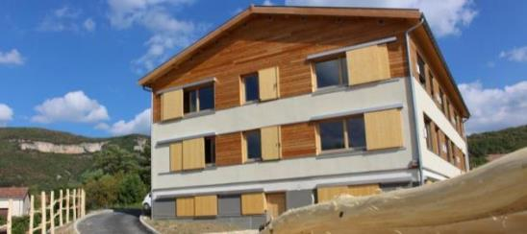
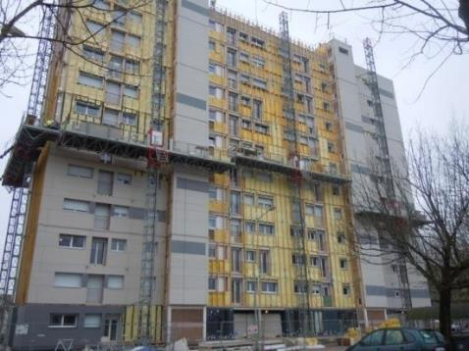
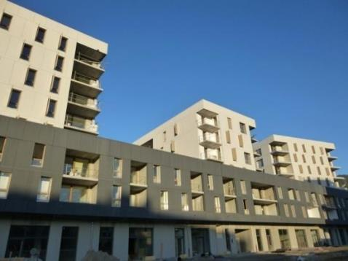
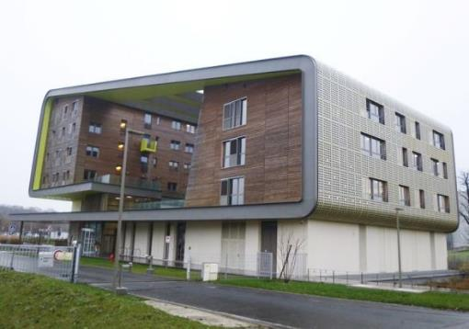
Enertech en bref
Bureau d’études fondé par Olivier Sidler en 1980
Engagé dans la transition énergétique des bâtiments
Nos activités :
Maîtrise d’œuvre
Prix coup de cœur 2017 de l’Ingénierie Performante CFP/ICO
1er prix 2015 de l’Ingénierie Performante CFP/ICO

Slide 5
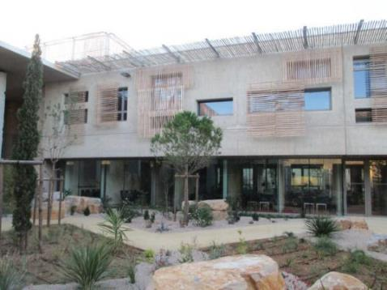
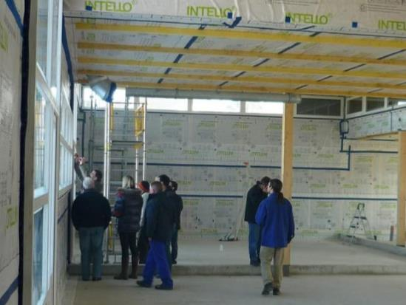
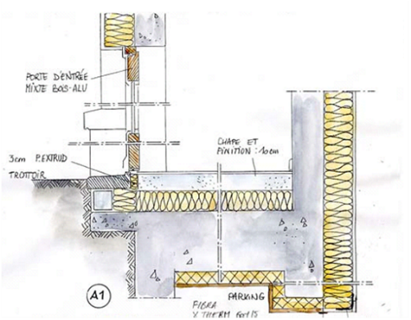
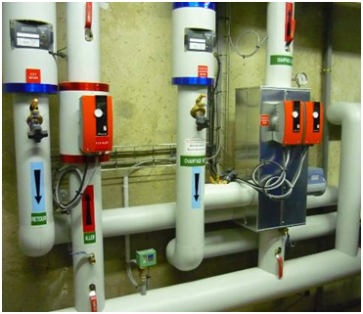
Enertech en bref
Nos activités :
AMO
Notes:
5

Slide 6
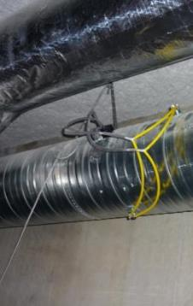
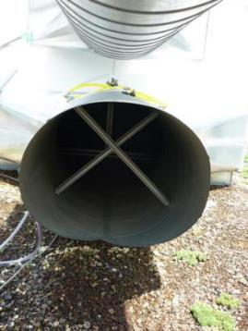
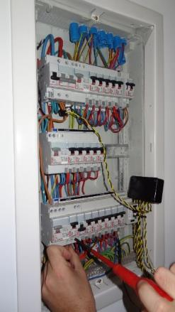
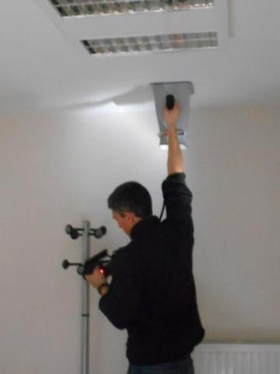
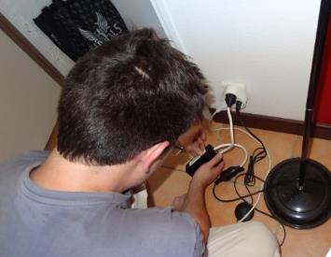
Enertech en bref
Nos activités :
Campagnes de mesures
Commissionnement
Notes:
6

Slide 7
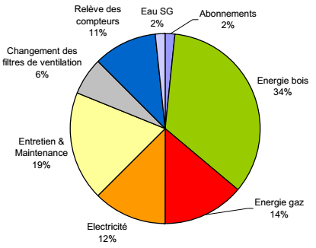

Enertech en bref
Nos activités :
Etudes R&D
Analyse de Cycle de Vie
Analyse en Coût global
Migration d’humidité dans les parois anciennes
Stratégie patrimoniale
Notes:
7

Slide 8
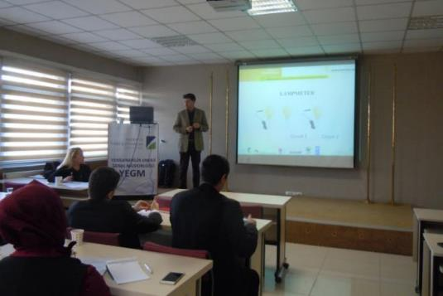
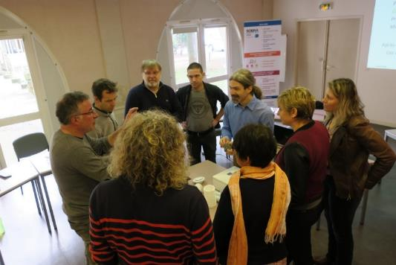
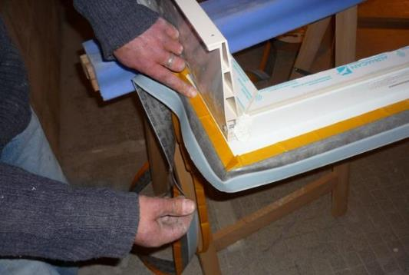

Enertech en bref
Nos activités :
Formation
Notes:
8

Slide 9
Au menu de l’atelier…
Toc toc toc, qui est là ?
Confort Passif : des opérations qui ont marché… ou pas…
Si on généralisait ? Vos avis ?
Si le passif ne suffit pas : quelques systèmes Low Tech
Conclusion partagée

Slide 10


Confort passif : LowCal
Bois
-
paille
Entreprises
Terre crue
locales
Faible
impact
Bâtiment sans
chauffage ni clim’
Energie positive
Bureaux
Enertech : SCOP depuis juin 2015
Enjeu : passer la colline !
tous
usages
Faible
Low
tech
Bureaux : 600 m² utiles
Prototype de bâtiment Low-Tech
Objectif 1200 € HT/m² SHON
Très faibles
coût
Ventilation
charges
double flux
Construction à
décentralisée
1 12
0 € HT /m²
10

Slide 11
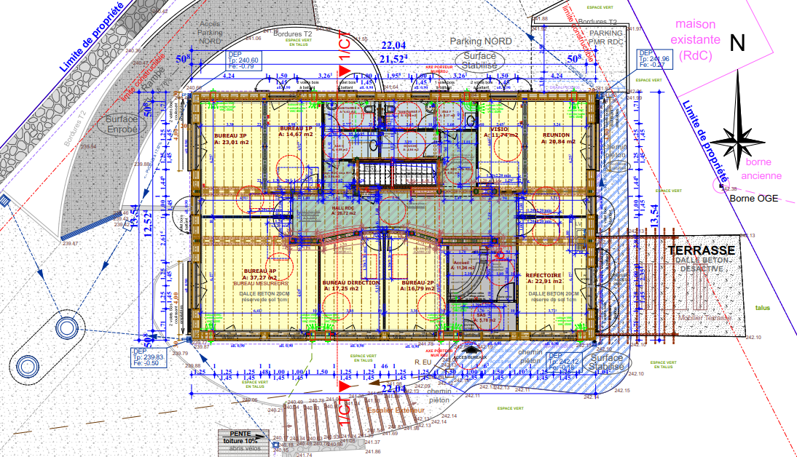
LowCal - Equipe
Cabinet Traversier
Enertech
SIB Solutions
BE Mathieu
CERTIB
SOCOTEC
11

Slide 12
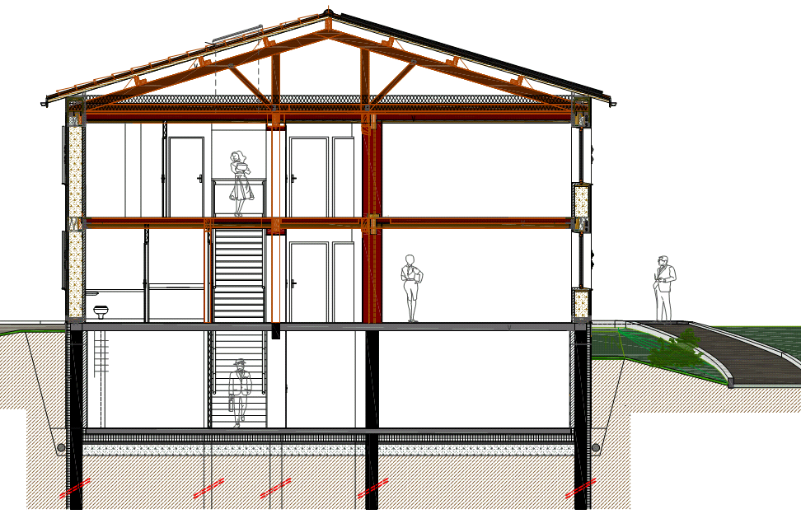
LowCal – Procédé constructif
Ouate de cellulose 400 mm
U=0,1 W/m².K
Menuiseries bois triple vitrage à haut facteur solaire (g = 0,55)
Uw=0,91 W/m².K
Paille 360mm
ITI LdB 50mm
U=0,13 W/m².K
ITE PSE graphité 120mm
+ ITI LdB 120mm
U=0,13 W/m².K
Dalle flottante sur isolant 240mm PSX
U=0,13 W/m².K
Rupture périphérique
12

Slide 13
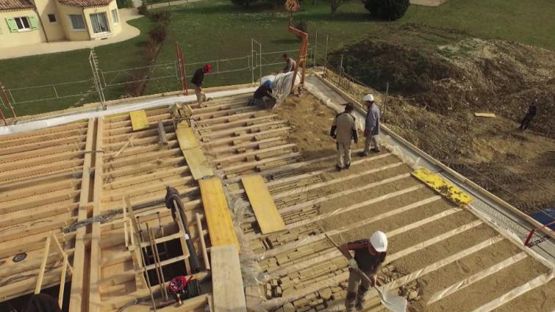
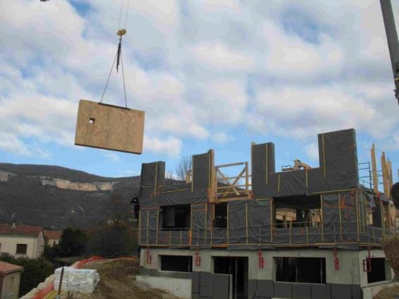
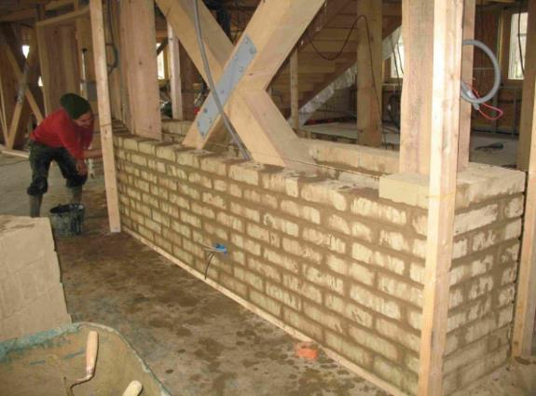
LowCal – quelques photos
13

Slide 14
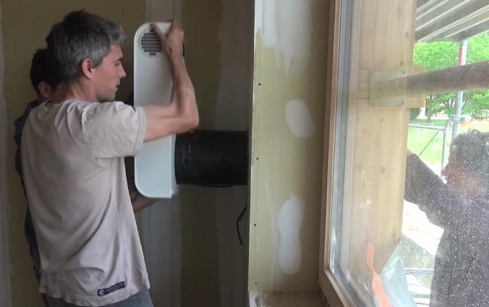
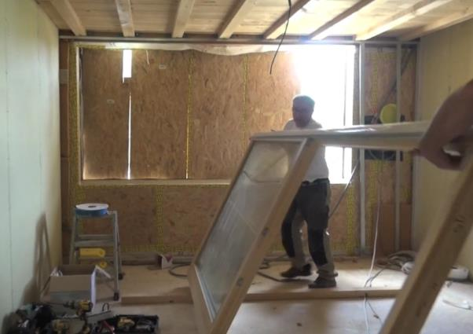
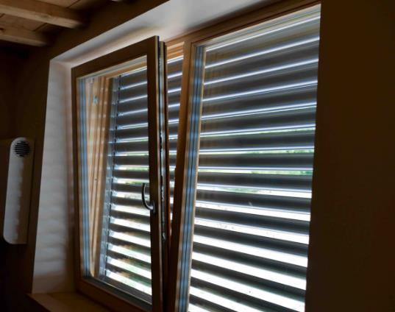
LowCal – quelques photos
Double flux décentralisée
Triple vitrage
17% de la SHAB
Répartis 44% au Sud
BSO au Sud
Volets coulissants E et O
Volets battants au Nord
14

Slide 15
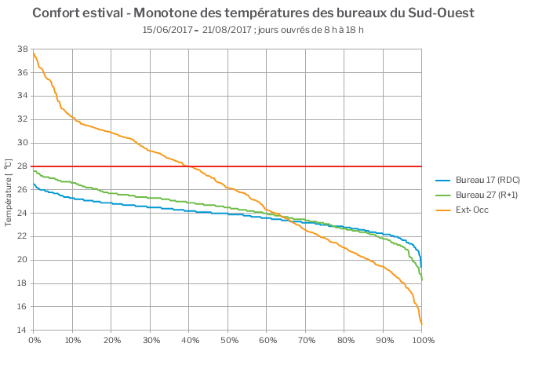

LowCal – Confort d’été mesuré
0 h au-dessus de 28°C
BSO
Faibles apports internes
Inertie terre crue
Aération nocturne
et matinale
Cofinancé APR Ademe

Slide 16
LowCal – Confort d’été mesuré
WE : tout fermé
Objectif : tenir la masse sous 26°C
Fin d’occupation Fenêtres en oscillo
Fermeture fenêtres vers 10h => VDF
Aération matinale : ouverture en grand

Slide 17
Performances mesurées
7 kW.h/m² d’élec. tous usages
Energie positive d’un facteur 7
Performance et sobriété des usages

Slide 18
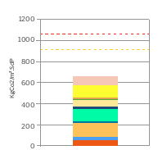

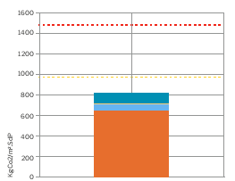



Impact climatique
Carbone 1
E4 C2
1er bâtiment tertiaire certifié
Carbone 1
Carbone 2
Carbone 2
BBCA Excellence
BEPOS+
Effinergie
Eges : Impact Carbone sur tout le cycle de vie
Eges pce : Impact Carbone des matériaux

Slide 19
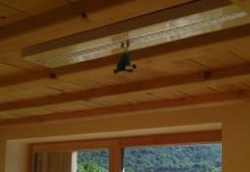
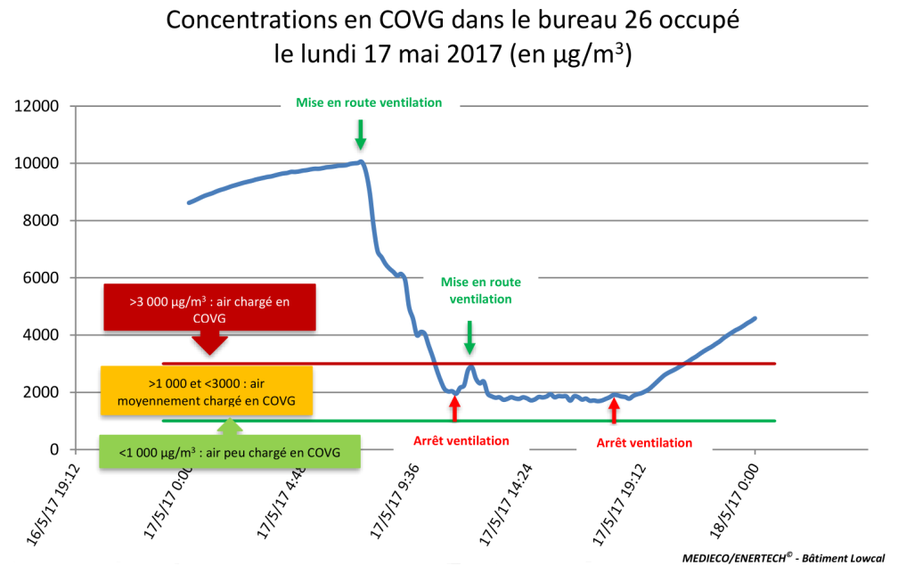

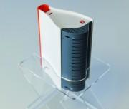
Et on n’oublie pas la QAI…
CO₂, PM1 OK
Importance de la VMC
COV du bois à évacuer la 1ère année
Cofinancé APR Ademe

Slide 20
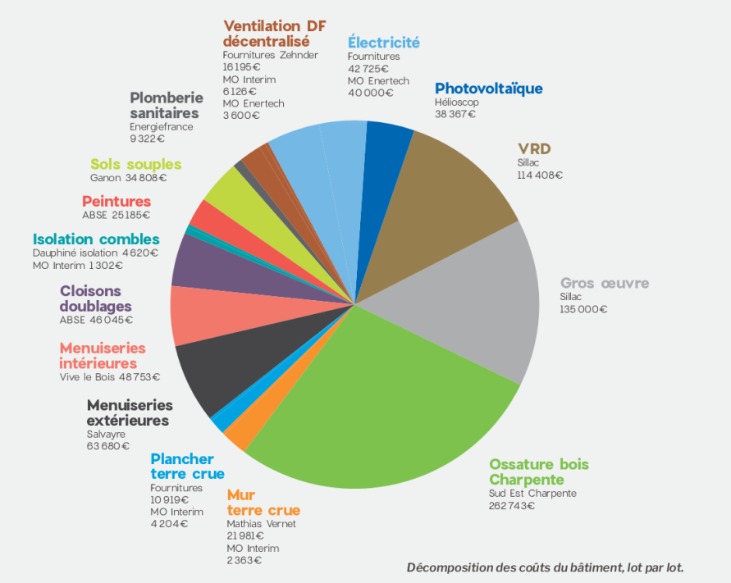
LowCal – Les coûts
Un bâtiment exemplaire non reproductible ?
NON !
Coût travaux : 1 120 €HT /m²_{SHON} hors VRD
Travaux en cours pour le répliquer
Plus d’informations : http://leblog.enertech.fr

Slide 21

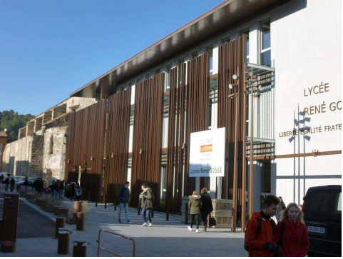
Confort passif : Lycée Gosse
Lycée René GOSSE
à Clermont-l‘Hérault
Extension
MOA : Région Occitanie
Architecte : MPM Archi
BET TCE : BETEREM Ingénirie
AMO et CdM : Enertech
Campagne de mesure : Bâtiment B mai - sept. 2018
21

Slide 22
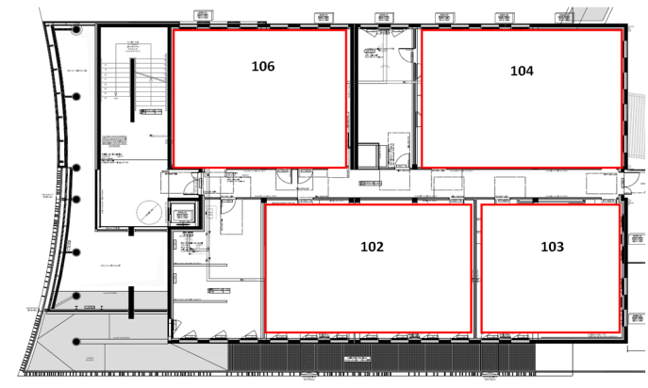
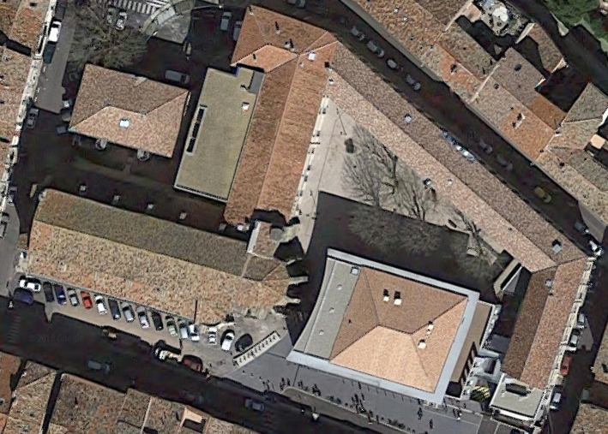
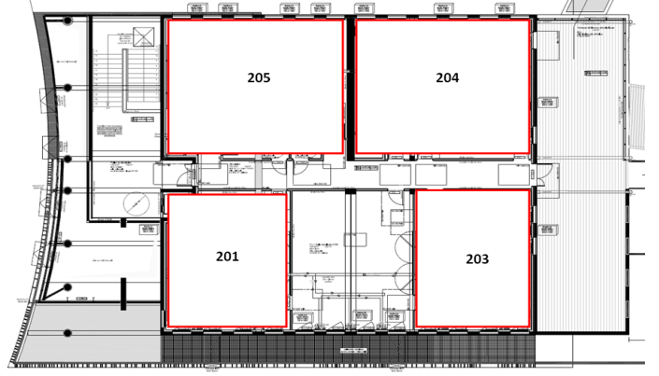
Confort passif : Lycée Gosse
Extension neuve : bâtiment B
RdC : Hall, zone administrative, réfectoire, laverie
R+1 et R+2 : salles de classe
17% de surface de menuiseries / SU
Inertie béton
Sud
Freecooling par CTA
Sud
22

Slide 23
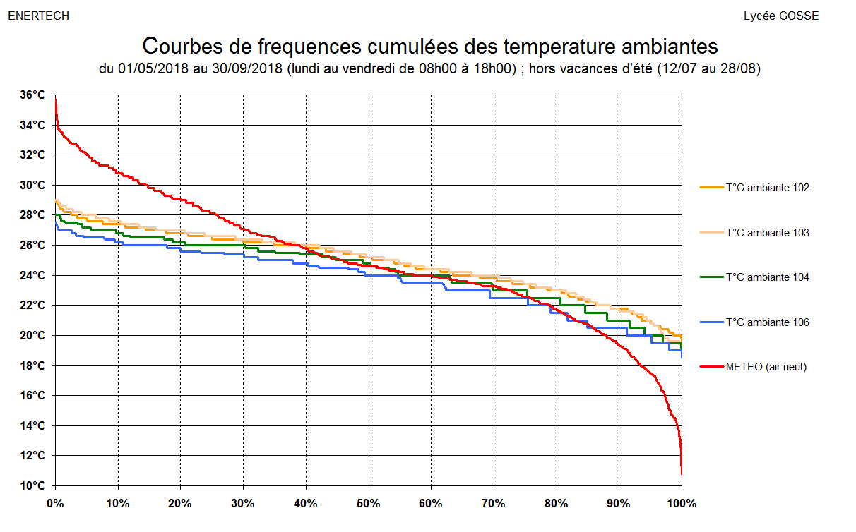
Confort passif : Lycée Gosse
Résultats mesurés dans les classes
Moins de 50h au-dessus de 28°C (<6% du temps de présence)
28°C
23

Slide 24
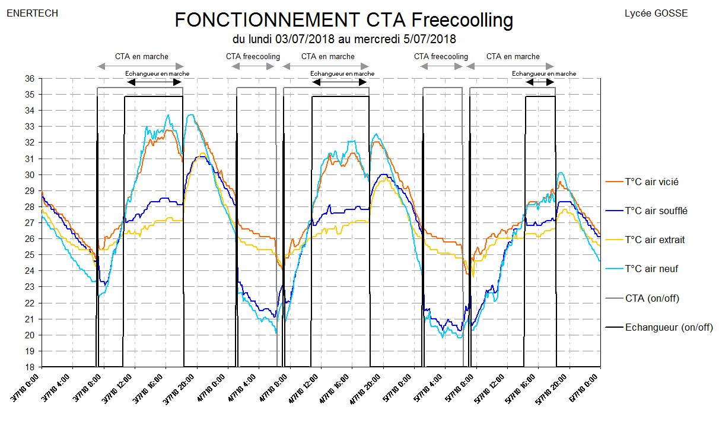
Lycée Gosse – Freecooling CTA
CTA des salles de classe
Régulation OK
Equivalent EER moyen : 3,7
3,4 kWh_{froid}/m²
pour 0,4 kWh_{él}/m²
24

Slide 25
Confort passif : Lycée Gosse
Résultats mesurés dans le réfectoire
0h au-dessus de 28°C
28°C
Free cooling nécessaire pour ce résultat, même si équivalent EER moins bon (2,4)
25

Slide 26

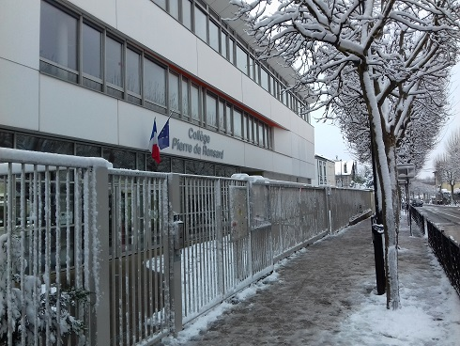
Confort passif : Collège Ronsard
Collège Pierre de Ronsard
à Saint-Maur-des-Fossés
Livré en 2008
Campagne de mesure :
fev. 2018 - fev. 2019
26

Slide 27
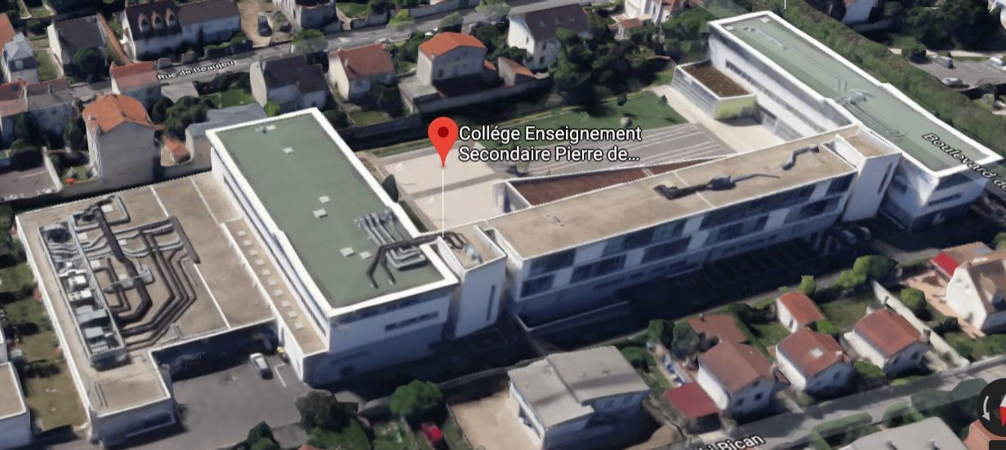
Confort passif : Collège Ronsard
Contexte : audit instrumenté pour réduire la consommation énergétique (axé maîtrise de l’électricité)
Potentiel de -40% en élec, -28% en chaleur, -32% sur la cuisine centrale, temps de retour < 3 ans
Et au passage :
Analyse du confort d’été et QAI
27

Slide 28
Confort passif : Collège Ronsard
Résultats mesurés dans 8 zones
Jusqu’à 200h au-dessus de 28°C dans les classes
28

Slide 29
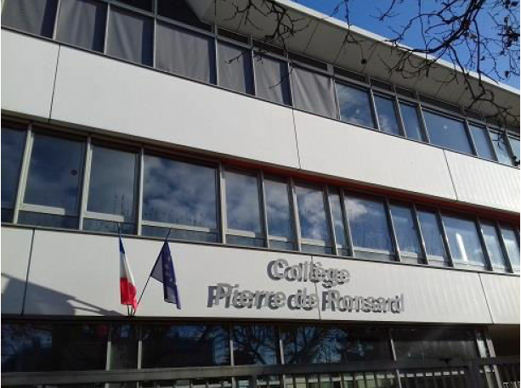

Confort passif : Collège Ronsard
Pourquoi ces résultats ?
Inertie béton
Pas d’occultation extérieure
Façade très vitrée
Forte conso d’élec y compris en inoccupation
Free-cooling non prévu (simple flux)
29

Slide 30


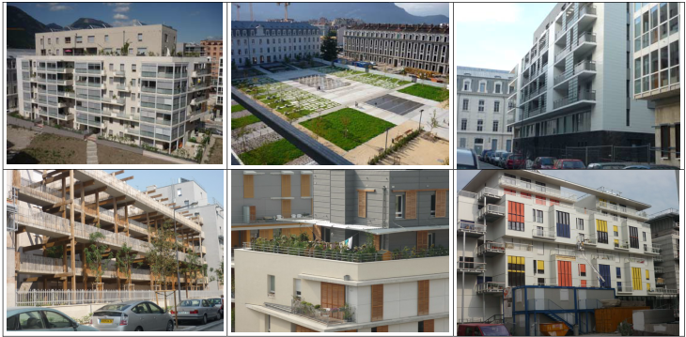
Confort passif : et en logement ?
ZAC de Bonne
à Grenoble
Aménageur : SEM SAGES
AMO énergie depuis 2003
Campagne de mesure :
mai 2009 - déc. 2010
30

Slide 31
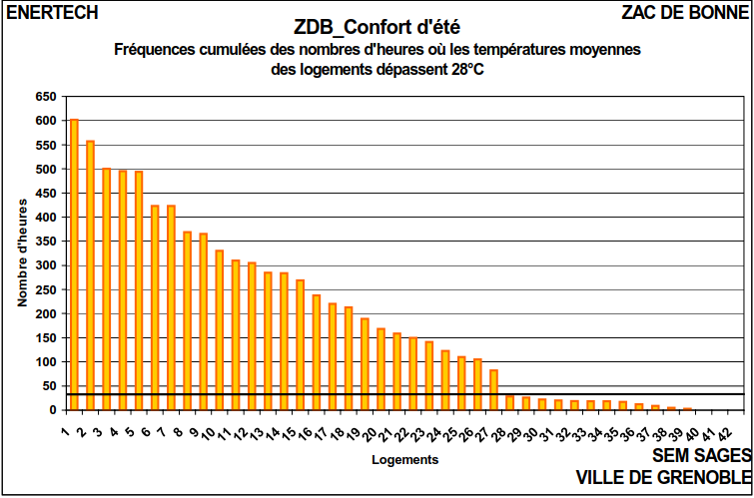
Confort passif : ZAC de Bonne
Dans 67% des logements on a plus de 28°C plus de 40h par an
31

Slide 32
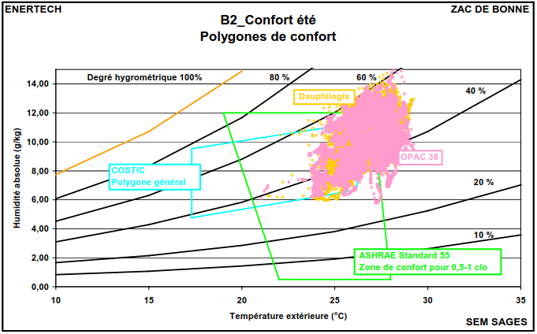
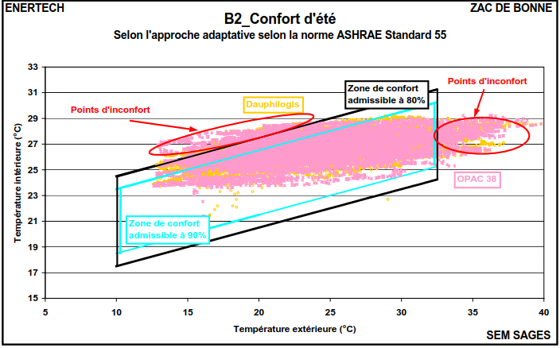
Confort passif : ZAC de Bonne
32

Slide 33
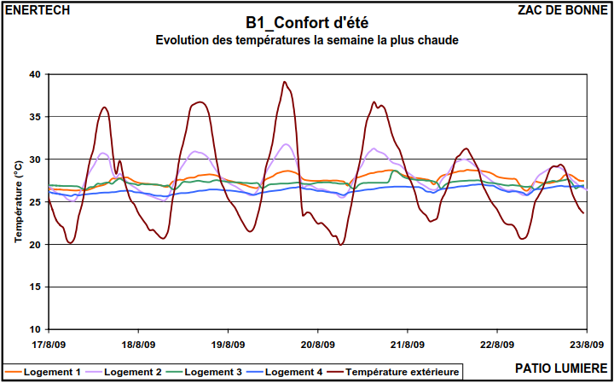
Confort passif : ZAC de Bonne
Pourquoi ces résultats ?
Inertie béton
Le confort passif suppose des habitants actifs
« Nos » critères de confort ne sont pas (toujours) ceux des habitants
33

Slide 34
Au menu de l’atelier…
Toc toc toc, qui est là ?
Confort Passif : des opérations qui ont marché… ou pas…
Si on généralisait ? Vos avis ?
Si le passif ne suffit pas : quelques systèmes Low Tech
Conclusion partagée

Slide 35
Si on généralisait ?
Votre avis ?

Slide 36

Si on généralisait ?
Finalement,
c’est du bon sens…
Génération de chaud
Génération de froid
(Génération de chaud)
Inertie & free-cooling

Slide 37
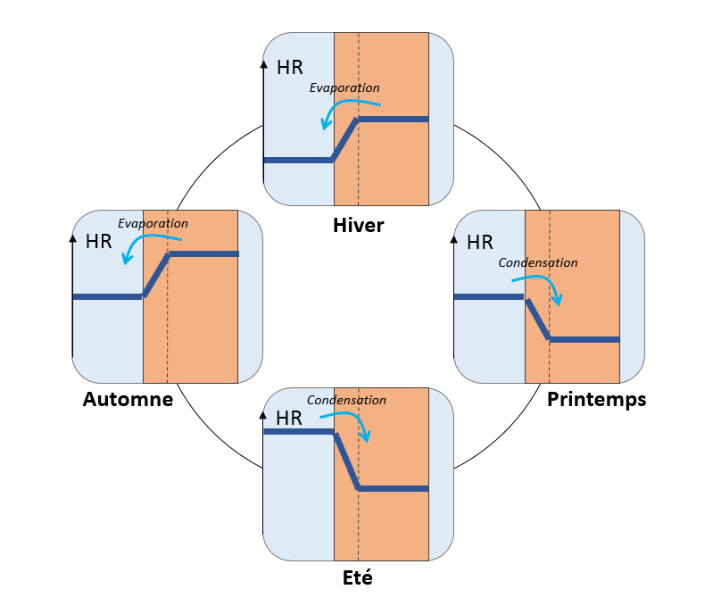
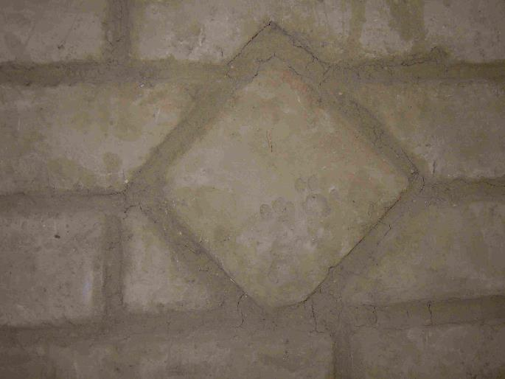
Si on généralisait ?
Focus sur la terre crue

Slide 38
Focus sur la terre crue
Modélisation de LowCal sous TRNSYS avec modèle dynamique de stockage d’humidité dans les refends terre crue
Cofinancé APR Ademe

Slide 39
Focus sur la terre crue
Elle permet de lisser l’humidité intérieure
Notes:
En été il fait plus chaud dehors, donc l’HR de l’air est plus élevée qu’en hiver.
Le stock d’humidité est donc faible en hiver et élevé en été.
Donc au printemps et en été, le bâtiment se charge en humidité. La vapeur condense, donc ça chauffe.

Slide 40
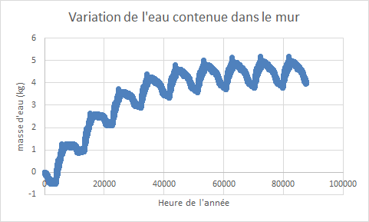
Focus sur la terre crue
Elle permet de lisser l’humidité intérieure
L’effet thermique est négligeable
Env. 30 kg d’eau stockée (pour 30 t de refend) soit < 0,1 kW.h/m² d’énergie
globalement ça chauffe en été !
La terre crue apporte surtout de l’inertie (thermique et hydrique) à très faible énergie grise !
Notes:
En été il fait plus chaud dehors, donc l’HR de l’air est plus élevée qu’en hiver.
Le stock d’humidité est donc faible en hiver et élevé en été.
Donc au printemps et en été, le bâtiment se charge en humidité. La vapeur condense, donc ça chauffe.

Slide 41
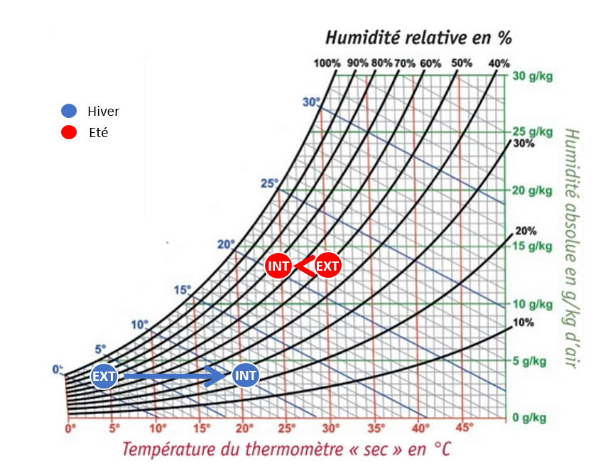

Focus sur la terre crue
L’air intérieur est plus humide en été qu’en hiver
(contrairement à l’air extérieur, en HR)
41

Slide 42



Focus sur la terre crue
Le stockage d’humidité dans les matériaux dépend de l’humidité relative
HR croissante
42

Slide 43

Focus sur la terre crue
Propriétés Hygrothermiques
de la Terre Crue
Journée Terre crue à Limoge,
le 18 nov. 2010
Daniel QUENARD
CSTB / Enveloppe et Revêtements / Physique des Matériaux
43

Slide 44
Si on généralisait ?
Focus sur l’inertie du LowCal
L’essentiel de l’inertie (mobilisable) est dans les dalles
Dalles
Terre crue
Béton

Slide 45

Si on généralisait ?
La STD : un outil indispensable !
Recollement STD et Mesure du LowCal : ça marche !

Slide 46

Pour aller plus loin…
Rapport de synthèse des AMO Bourgogne de 2006 à 2015
225 pages de REX
A télécharger sur : https://www.enertech.fr/rubrique/rubrique-238-2/

Slide 47
Au menu de l’atelier…
Toc toc toc, qui est là ?
Confort Passif : des opérations qui ont marché… ou pas…
Si on généralisait ? Vos avis ?
Si le passif ne suffit pas : quelques systèmes Low Tech
Conclusion partagée

Slide 48

Frais low-tech - Coriolis
Extension de l’école des Ponts et Chaussées
à Marne la Vallée
MOA : ENPC
Architecte : Thierry ROCHE / Atelier LD
BE fluides : Enertech
BET HQE : Enertech + Terre Eco
Qualité santé : Médiéco
Livré en 2013
Campagne de mesure :
sept. 2013 - sept. 2015
48

Slide 49

Frais low-tech - Coriolis
18 à 20% de surface de menuiseries / SU
Occultations partout (BSO, persiennes…)
Dalles béton
(et murs bois)
Maîtrise de l’électricité
Et…

Slide 50

Frais low-tech - Coriolis
Rafraichissement adiabatique
Pour la partie enseignement

Slide 51


Frais low-tech - Coriolis
Géo-cooling sur forage sec
Alimentant le plancher chauffant / rafraichissant

Slide 52
Au menu de l’atelier…
Toc toc toc, qui est là ?
Confort Passif : des opérations qui ont marché… ou pas…
Si on généralisait ? Vos avis ?
Si le passif ne suffit pas : quelques systèmes Low Tech
Conclusion partagée

Slide 53


High-tech ou Low-tech ?
Sobriété de l’usage
Usager actif
Bâtiments à énergie positive tous usages
Enveloppe passive
Technologie performante et maîtrisée

Slide 54

Merci de votre attention !
Retrouvez-nous sur :
www.enertech.fr
http://leblog.enertech.fr

